Slide 1

Ch05 作業系統
李官陵 彭勝龍 羅壽之

Slide 2
作業系統是一個介面，一種人機介面。由於它必須管理電腦的硬體設備，所以也可以說是資源管理者或資源分配者所謂的資源，範圍也蠻廣的，除了摸得到的硬體資源，如記憶體暫存裝置、各種磁碟輸出入裝置、印表機輸出裝置等，還有摸不到的軟體資源，如程式、檔案等。

Slide 3
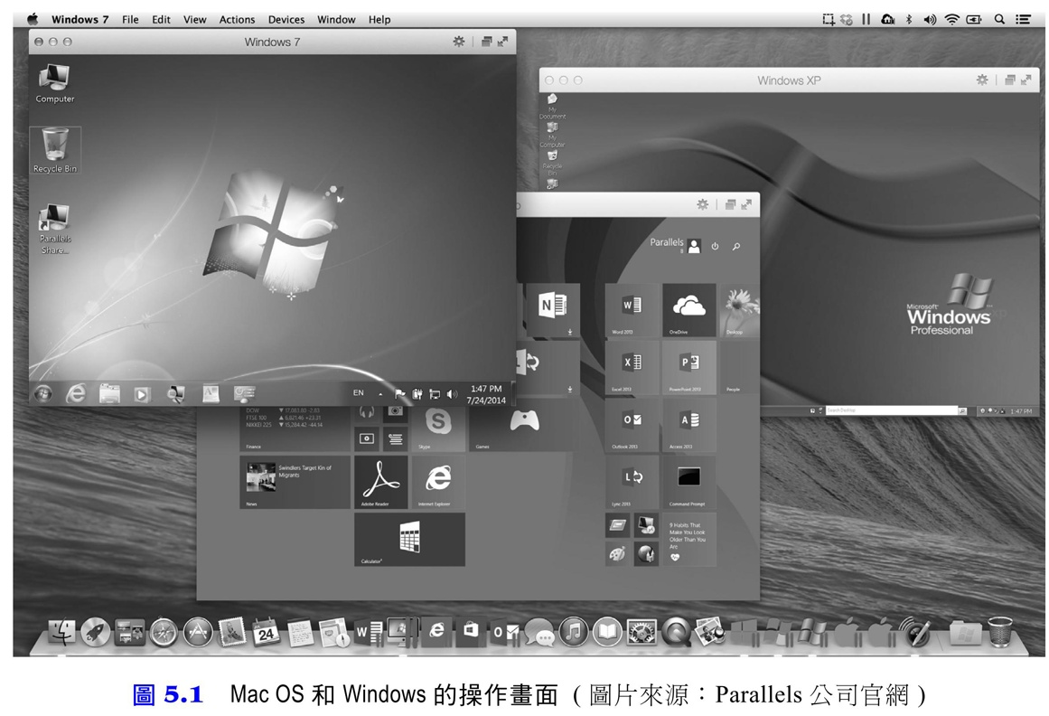

Slide 4
5.1行程管理
行程 (process) 是一個執行中的程式，也有人稱為工作元。早期為了不浪費 CPU 的計算能力，因此允許多人共用一部電腦，當很多人都在執行各自的程式時，記憶體就暫存很多行程，等待作業系統的分配資源並協助執行。
即使是個人電腦系統，一個人也可以執行多個程式，或是一個應用程式有很多個行程同時在工作。另一個電腦的發展是朝向多處理器或多核心的發展，例如一部電腦具有四顆核心，理論上可以處理四個行程。
作業系統必須要能夠處理有多個行程同時在記憶體裡執行的狀況，這種允許多個行程同時待在記憶體裡等待分配執行的系統，就稱為多工系統，行程管理是目前作業系統的基本功能之一。

Slide 5
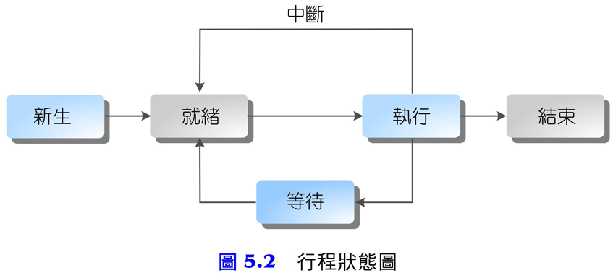
5.1行程管理
行程從開始到結束有以下幾個狀態:
新生 (new)：產生新的行程。
執行 (running)：正在執行。
等待 (waiting)：等待某事件發生，例如等待使用者輸入完成或等待印表機輸出完畢。
就緒 (ready)：排班中，等待使用 CPU。
結束 (terminated)：完成工作，結束行程。

Slide 6
5.1行程管理
當一個程式被執行後，它即變成一個新生的行程，首先它會被排入就緒佇列等待排班器 (scheduler) 的分派，如果很幸運的被選中，即進入執行狀態，此時它就擁有 CPU 的控制權，當執行一段時間後，可能因為分到的時間片段用完了，必須重新回到就緒佇列等待下一次的機會再來繼續工作，如果行程需要等待其它輸入或輸出的完成，系統就會將它放入等待佇列等待那些事件的完成，之後就再送入就緒佇列等待排班器的安排，如此週而復始，直到該行程全部工作完成轉入結束狀態，離開系統。
行程管理最重要的工作，就是要有一個好的排班演算法，CPU-排班演算法 (CPU-scheduling algorithm)，評估排班演算法的優劣，一般都是用等待時間 (waiting time) 來衡量。等待時間越長，顧客滿意度就越低。

Slide 7
5.1行程管理
先到先服務排班法
最簡單的排班演算法要算是先到先服務排班法，就是誰先到，誰就先使用 CPU。此法並不允許行程在還沒完成工作前被置換出去，這樣的排班法屬於不可奪 (non-preemptive) 的排班演算法。

Slide 8
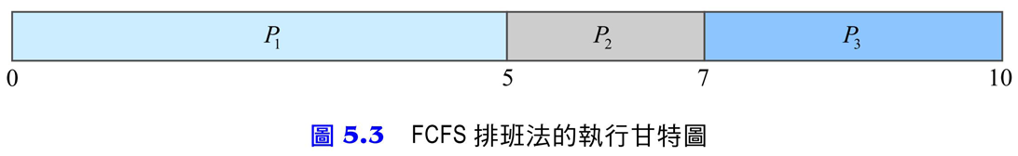
5.1行程管理
讓我們舉個例子來說明此排班法則的概念，假設有三個行程進入到系統的就緒佇列，依照先後次序分別命名為 P₁、P₂ 和 P₃，它們完成工作需要的時間分別為 5、2 和 3 毫秒，那麼使用 FCFS 排班法的執行甘特圖如圖 5.3。
由上面的甘特圖，我們可以算出 P₁ 的等待時間是 0 毫秒， P₂ 的等待時間是 5 毫秒，而 P₃ 的等待時間則是 7 毫秒，如此可以算出總等待時間是 0 + 5 + 7 = 12 毫秒，也可以計算 每個行程的平均等待時間為 12 / 3 = 4 毫秒。

Slide 9
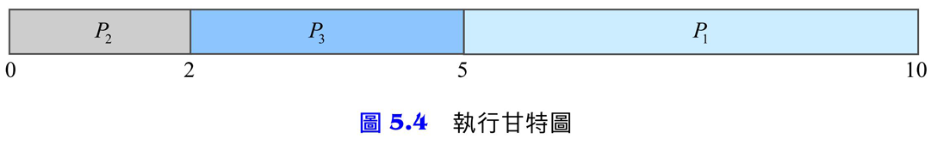
5.1行程管理
最短工作優先排班法
最短工作優先，亦即比較小的工作具有較高的執行優先權。
一個例子來說明，那麼它的執行甘特圖如圖 5.4。
同樣的，我們可以算出 P₁ 的等待時間是 5 毫秒，P₂ 的等待時間是 0 毫秒，而 P₃ 的等待時間則是 2 毫秒，如此可以算出總等待時間是 5 + 0 + 2 = 7 毫秒，也可以計算出每個行程的平均等待時間為 7 / 3 = 2.3 毫秒。

Slide 10
5.1行程管理
SJF 也是不可奪的排班法則，如果我們允許行程被中途暫停，也就是可奪的 (preemptive)，那麼就變成最短剩餘時間優先 (Shortest Remaining Time First, SRTF)，在 SRTF 中，如果我們目前在執行一個需要 10 毫秒的工作，並且已經執行 5 毫秒，如果這時進來了一個只需要 2 毫秒的工作，那麼排班程式就會把目前行程送入就緒佇列，而先執行目前新進的行程，這就是 SRTF。

Slide 11
5.1行程管理
優先權排班法
其實前面所談的排班法都是某種特例的優先權排班法，例如 FCFS 的優先權是由「進入就緒佇列的時間」來決定。而 SJF 和 SRTF 的優先權分別是由「工作的長短」和「剩餘工作的長短」來決定。只要每個行程進入系統後都能事先計算出它的優先權，排班程式就可以依照優先權來決定其執行的先後次序，如果我們允許在執行中可以重新計算優先權，那麼就可以變成可奪式優先權法。
優先權排班法的最大問題就是飢餓 (starvation)，若在一個低優先權行程被執行之前，有源源不絕的高優先權的行程進來，那麼很可能會執行不到那個低優先的行程，我們就說此低優先權行程是處於一個飢餓狀態。為了避免飢餓的發生，使用優先權排班法，通常還會加上計時 (aging) 功能。

Slide 12
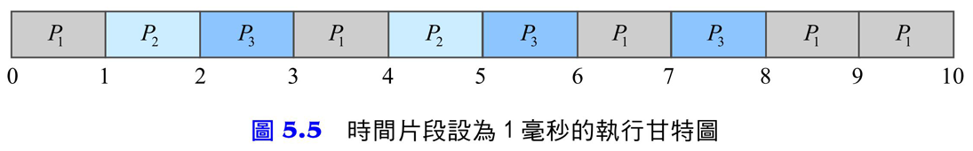
5.1行程管理
循環排班法
循環 (Round Robin, RR) 排班法可以說是 FCFS 的一個可奪式版本，行程還是依照先到先服務的次序，但是每個行程可以執行的時間是固定的，此固定的單位時間稱為時間量 (time quantum) 或時間片段 (time slice)。
由上圖我們可以算出 P₁ 總共等待了 5 毫秒，P₂ 等待了 3 毫秒，而 P₃ 等待了 5 毫秒，所以總共等待了 13 毫秒。如果我們把時間片段設為2 毫秒，那麼執行甘特圖就變成如圖 5.6 了。

Slide 13
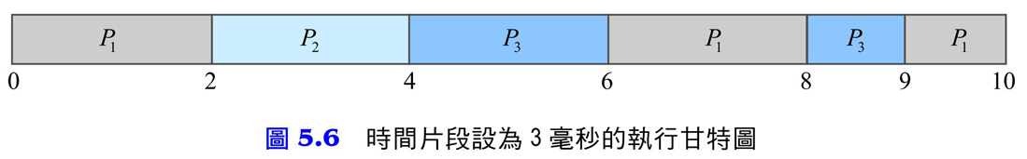
5.1行程管理
同樣的，我們可以算出 P₁ 總共等待了 5 毫秒，P₂ 等待了 2 毫秒，而 P₃ 等待了 6 毫秒，雖然總共還是等待了 13 毫秒，但是各別行程等待的時間還是有所不同，例如 P₂ 和 P₃ 就跟前一個例子不一樣了。

Slide 14
5.1行程管理
多層 ( 回饋 ) 佇列排班法
多層佇列 (Mutilevel Queue, MQ) 排班法是將優先權的概念應用在就緒佇列裡，例如系統 (system) 行程優於交談 (interactive) 行程，而交談行程又優於批次 (batch) 行程等。
在同一個佇列裡的行程則可以再應用 FCFS 或 RR 來排班，使得排班的方法更有彈性。類似優先權排班法，MQ 也可能造成飢餓，因此可以加入計時功能。
這種變形版本的 MQ 稱為多層回饋佇列排班法。很明顯的，MFQ 要比 MQ 更有彈性。
由於 MFQ 的彈性最大，因此也是作業系統最常採用的排班法。

Slide 15
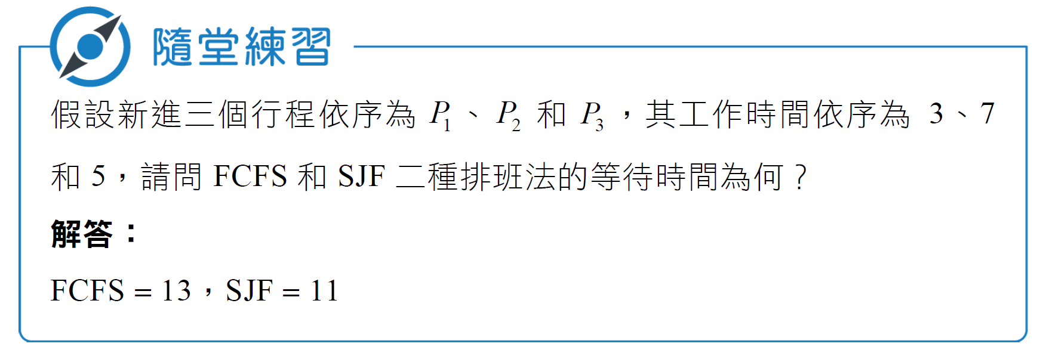
5.1行程管理

Slide 16
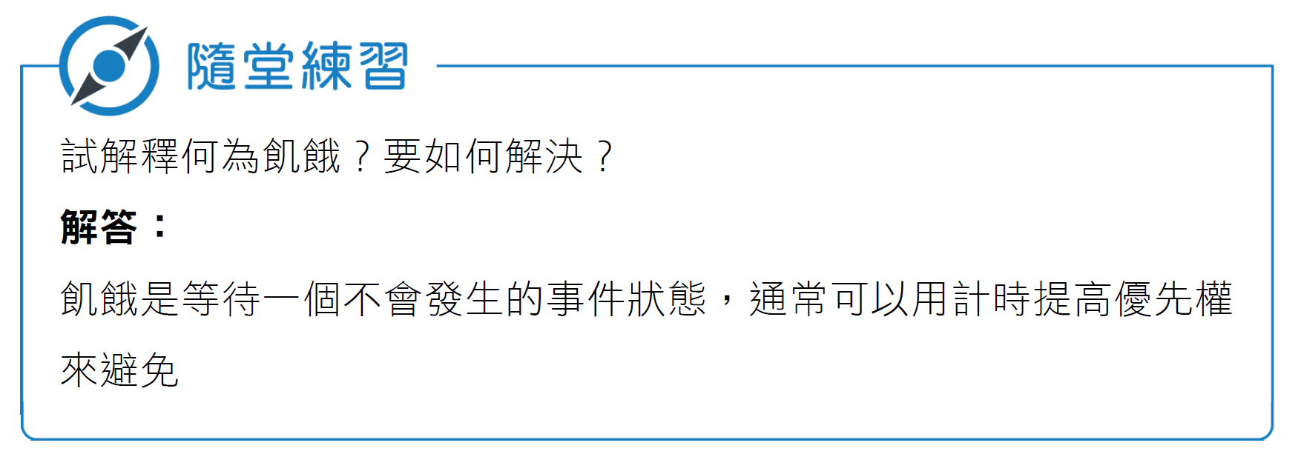
5.1行程管理

Slide 17
5.2記憶體管理
當一個行程被執行時，必須要在記憶體裡才行，因此多工系統允許多個行程被執行，它們就必須通通放到記憶體裡，因此記憶體的大小就決定多工的等級 (degree)，也就是允許同時執行工作的數量。而行程結束後，即釋放原占用的記憶體，該釋放的記憶體就被回收，通常就稱為垃圾收集 (garbage collection)。記憶體通常被分為二部分，一部分為系統區，專門放置被執行的系統程式和系統資料；另一部分為使用者空間，用來存放使用者行程和資料的地方，而記憶體管理指的就是使用者空間管理。

Slide 18
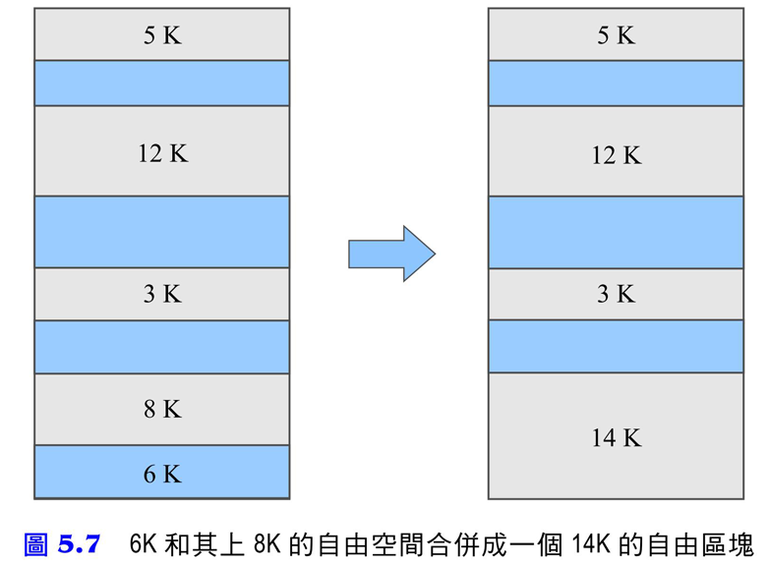
5.2記憶體管理
連續記憶體配置
這是最簡單的記憶體配置方法，非常適合個人使用的作業系統，剛開始記憶體的初始狀態是一塊完整的自由空間，記憶體的配置是以一個連續空間分配給一個行程為準。
連續記憶體配置 (Contiguous Memory Allocation) 的垃圾收集通常使用連結串列記載。

Slide 19
5.2記憶體管理
而配置策略則有三種最常用的方法：最先 (first fit)、最佳 (best fit) 與最糟 (worst fit) 三種配置法。目前的自由區塊分別是 5K、12K、3K 和 14K，若目前有一個 3K 的行程要置入記憶體，則用最先法會選擇 5K 的自由區塊，若是最佳法就會選擇 3K 的區塊，而最糟法會選擇 14K 的區塊。
記憶體的配置經常會出現碎片 (fragmentation) 的情況，所謂的外部碎片 (external fragmentation) 是指未分配給任何行程的自由區塊，但卻無法分配給任何其他的行程使用；而內部碎片 (internal fragmentation) 則是指分配給某一行程，但卻不會被使用的空間。
使用記憶體重組 (defragmentation)，將執行中的行程移到連續的位置，使得空出的自由空間行程為一個連續的區塊。

Slide 20
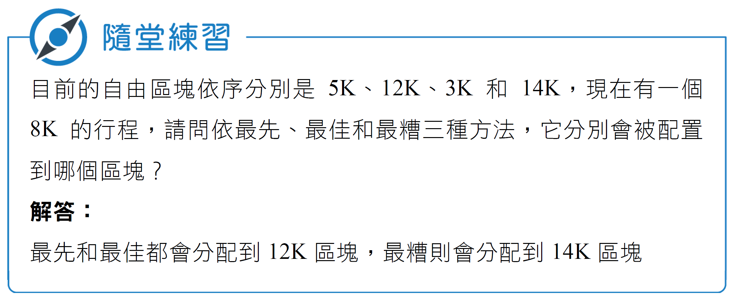
5.2記憶體管理

Slide 21
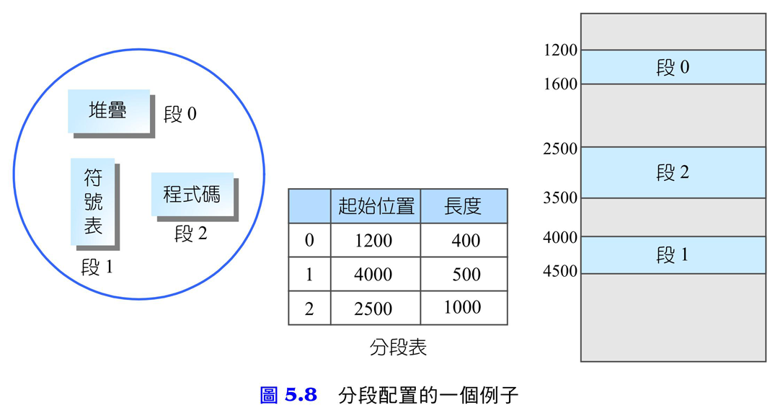
5.2記憶體管理
分段配置
行程的組成可能含有很多部分，例如程式碼、變數、使用的資料結構 ( 如堆積和堆疊 ) 和程式庫等，因此將這些部分以段 (segment) 來區分，也就是說把一個行程打散成好多個段放入記憶體，稱為分段配置 (segmentation)。

Slide 22
5.2記憶體管理
使用分段配置，一個行程不需放在連續的記憶體上，但是每一片段還是要在一個連續的位置上，一個行程被分成很多段，為了順利抓到資料，我們必須要有一個表格記錄每一段的起始位置和該分段的大小，此表格稱為分段表 (segment table)，所有的記憶體存取都會透過分段表的轉換，而得出一個正確的記憶體位址。

Slide 23
5.2記憶體管理
分頁配置
將記憶體和行程切成一樣大小的區塊，再依照區塊來一一配置，而減少分段法搜尋區塊的程序，這個方法就稱為分頁配置 (paging)，通常在記憶體上的區塊被稱為頁框 (page frame)，而行程被切成的區塊就稱為分頁 (page)。
分頁配置也需要一個分頁表 (page table) 將分頁與頁框做成連結來對應到正確的位址。因為每個分頁和頁框的大小一樣，所以分頁表所記載的資訊就相對的簡單。

Slide 24
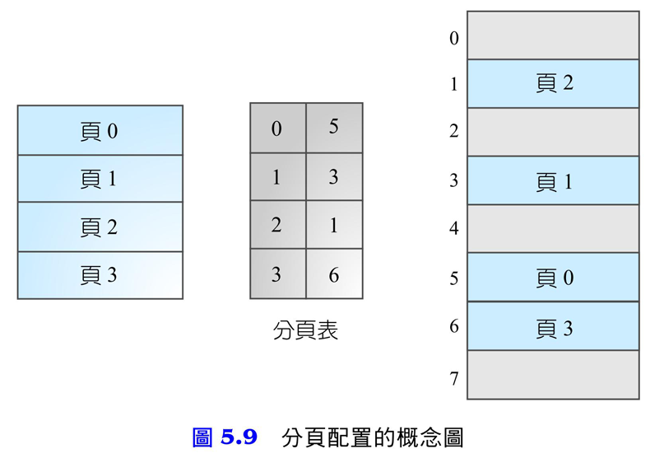
5.2記憶體管理
分頁的製作其實比分段還容易，從分頁表比分段表還單純就可以得知，目前大部分的分頁對應都靠硬體支援，因此定址都相當快。使用分頁的另一個好處是製作虛擬記憶體較容易。

Slide 25
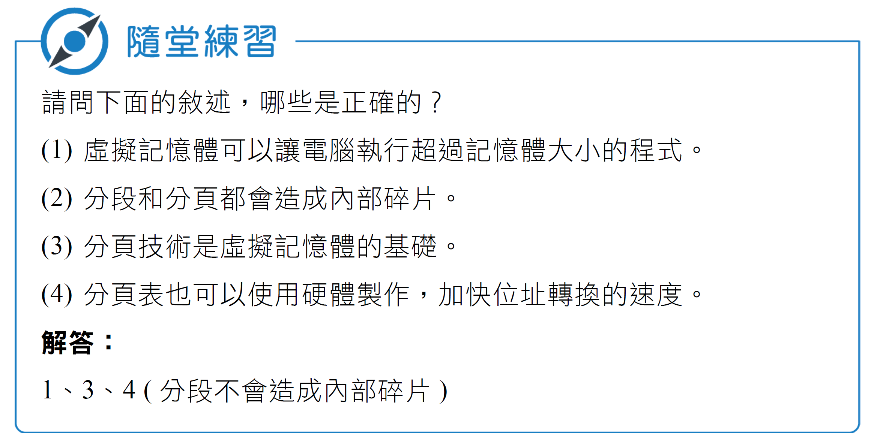
5.2記憶體管理

Slide 26
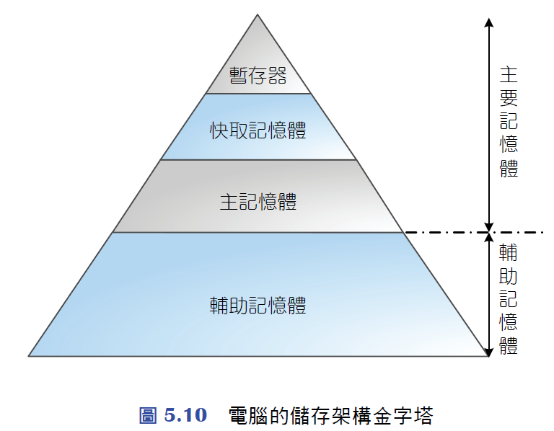
5.3記憶體管理

Slide 27
5.3記憶體管理
檔案配置
檔案系統則是用來提供系統存取檔案用的。
這些資訊皆存於儲存體的目錄區 (directory)，和分頁結構相似，檔案的配置也是以一個區塊 (block) 為單位。
系統的目錄區稱為根目錄，它的空間是固定的，表示可以存放的檔案數目有限。
最簡單的配置法 (allocation method) 就是連續配置，也就是將檔案存在連續的區塊內，一旦從目錄區得知檔案的起始位置和大小，就可以到該起始位置 ( 通常也是某一個區塊的開始位置 )，然後讀取連續區塊內的資料，直到所標示的大小為止。

Slide 28
5.3記憶體管理
為了改善連續配置的外部碎片問題，於是有人提出了連結配置 (Linked Allocation)，檔案不需要存在連續位置上，從檔案資訊找到第一個區塊後，每個區塊後面會存放下一個區塊的位置，它就像資料結構裡的連結串列 (Linked List)。
微軟早期作業系統 MS-DOS 就是使用連結配置來存放檔案，所有磁碟區塊的指標存在一個表格上，這個表格稱為檔案配置表 (File Allocation Table, FAT)。

Slide 29
5.3記憶體管理
使用連續配置和連結配置對檔案的存取都是循序的，也就是說第 i 個區塊讀完才能讀到第 i + 1 個區塊，因此沒有完全發揮磁碟直接存取的能力。隨著磁碟的容量越來越大，平行處理和大檔案的需求殷切，這二種循序配置的方法並不敷使用。
因此有了索引配置 (Indexed Allocation) 的方法，它的概念就像分頁法，每個檔案使用一個類似分頁表的索引區塊 (index block)。

Slide 30
5.3記憶體管理
使用索引配置不會像連續配置產生外部碎片，也不會像連結配置只能循序存取，但是它的內部碎片要比連結配置還要嚴重，尤其是對小檔案而言。
另外一個問題須要解決的就是特別大的檔案，如果它的索引區塊儲存不了所有的區塊指標。通常解決的方法是增加索引區塊的個數，最簡單的方法是使用連結的方式，把它們像連結串列一樣串在一起。另一個方法是使用多層索引，就像樹狀結構，檔案所指的索引區塊視為第一層索引，它們的指標指到第二層索引，第二層索引區塊指的就是真正的資料區塊。

Slide 31
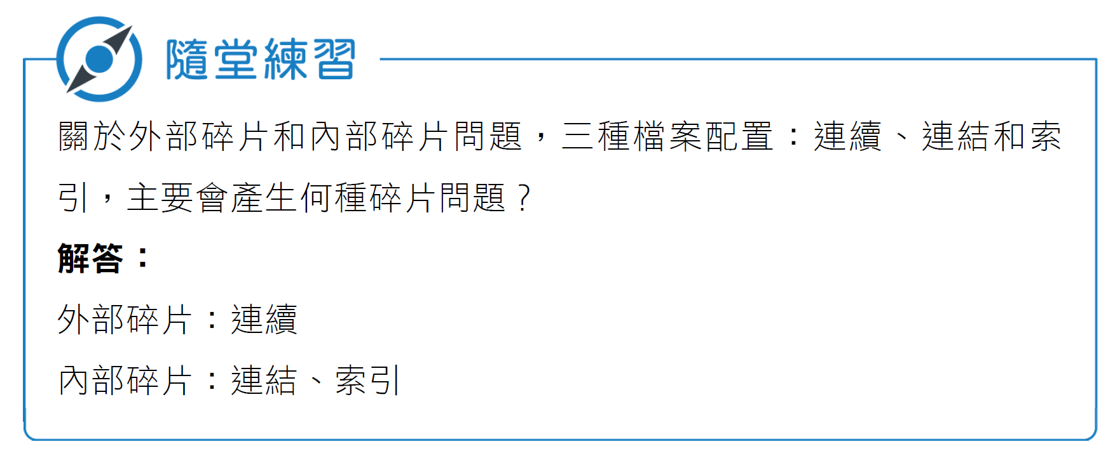
5.3記憶體管理

Slide 32
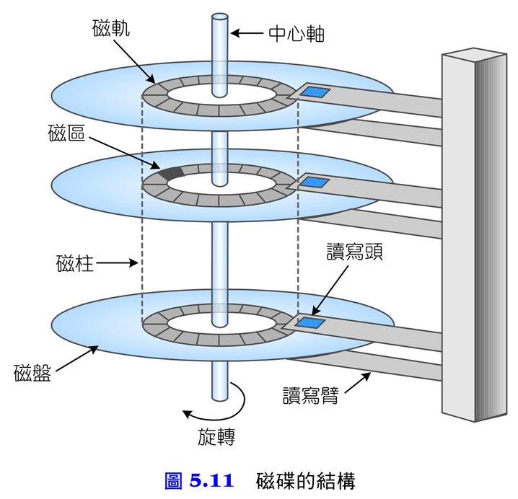
5.3記憶體管理
磁碟排班
磁碟 ( 泛指硬碟 ) ( 如圖 5.11 ) 一般是由數個磁盤所組成，磁盤的二面都可以存放資料，因此每一面都有一個讀寫頭，磁盤以中心軸為中心，劃分出多個同心圓，稱為磁軌 (track)，不同磁盤相同磁軌形成圓柱
，稱為磁柱 (cylinder)，每一
個磁軌又劃分成數區，稱為
磁區 (sector)，磁區就是磁碟
存取的最小單位，有時為了
快速存取，會將數個連續磁
區組成一個邏輯單位，稱為
磁簇 (cluster)，它是作業系
統存取的最小單位。

Slide 33
5.3記憶體管理
磁碟透過旋轉將欲存取的磁區旋轉到讀寫頭下，這個時間稱為旋轉延遲 (rotational latency)，當磁區在讀寫頭下方，就可以傳輸資料，這個時間稱為傳輸時間 (transfer time)，而讀寫臂伸縮移動到含該磁區的磁軌 ( 或磁柱 ) 的時間稱為搜尋時間 (seek time)。
以搜尋時間最耗時，因為它是屬於機械的移動，所以磁碟的排班，一般都是朝盡量減少讀寫臂的移動距離來改良，而且前提是有很多個磁碟存取的需求進來，這些需求為磁軌或磁柱的編號。

Slide 34
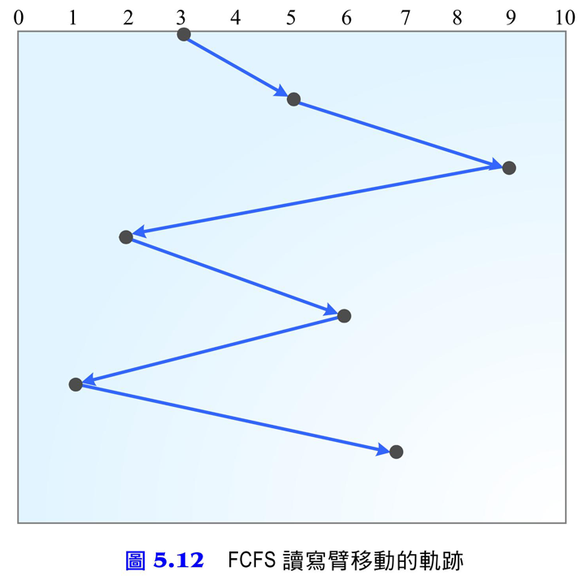
5.3記憶體管理
FCFS排班
先到先服務 (First Come First Serve, FCFS) 是最簡單的排班法，基本上就是沒有任何機制，哪個需求先進來，就先處理該需求。
假設我們有 0~10 的磁柱，
目前位置在 3，依序進來佇
列的需求為：5, 9, 2, 6, 1, 7。
圖 5.12 為讀寫臂移動的軌跡。

Slide 35
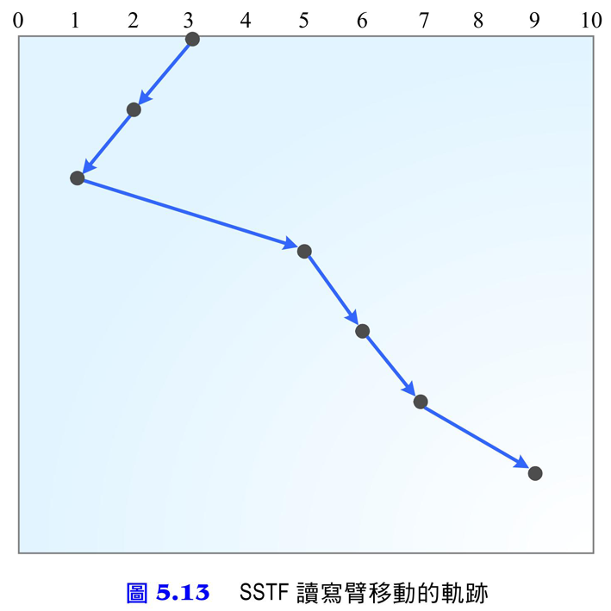
5.3記憶體管理
SSTT排班
最短搜尋時間優先 (Shortest Seek Time First, SSTF) 和行程排班的 SJF 相似，從目前位置看，哪個需求離我最近，我就去服務誰。

Slide 36
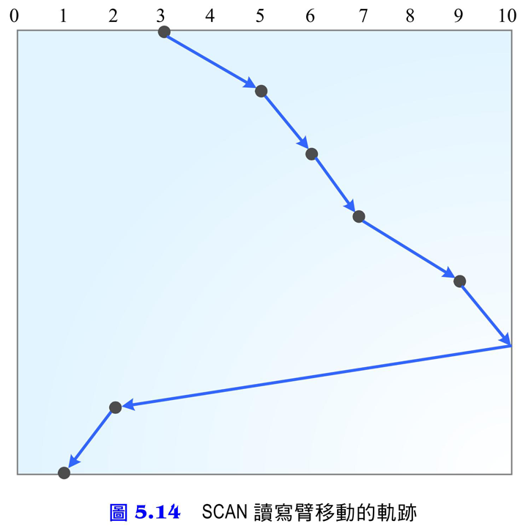
5.3記憶體管理
SCAN排班
SCAN 演算法就像電梯一樣的行為，它有個服務的方向，依照這個方向一直走到底，途中碰到的任何需求，就會馬上服務，到底後再往回走，也是邊走邊服務，如此周而復始，直到所有需求都被滿足為止。

Slide 37
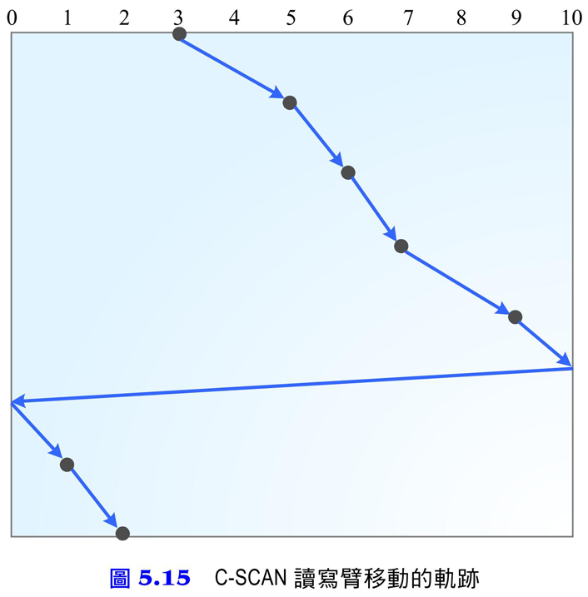
5.3記憶體管理
C-SCAN排班
C-SCAN 是 Circular SCAN 的意思，SCAN 碰到底會往反方向繼續前進服務，而 C-SCAN 碰到底是回到編號 0 的磁柱再重新服務，也就是說 SCAN 是二個方向的服務，而 C-SCAN 是一個方向的服務。

Slide 38
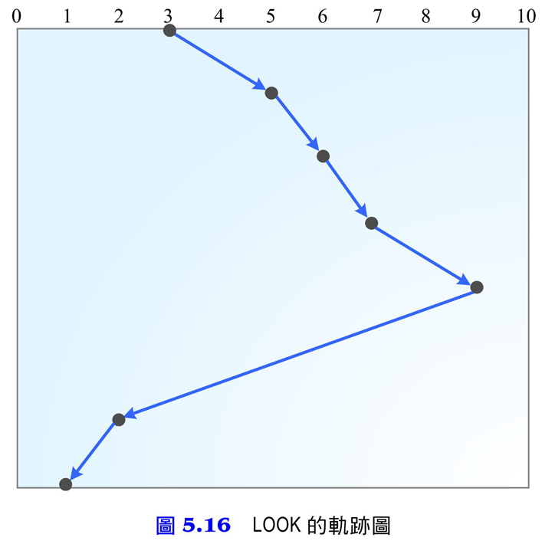
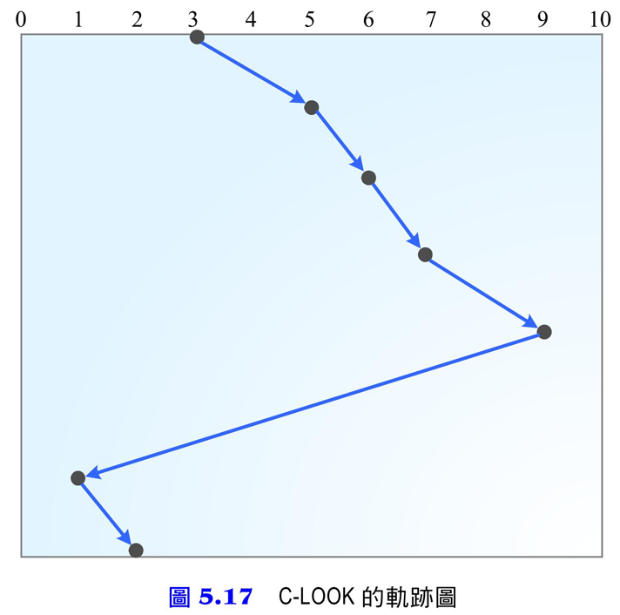
5.3記憶體管理
LOOK和C-LOOK排班
LOOK 和 C-LOOK 演算法分別改善 SCAN 和 C-SCAN 一定要走到底的問題，如果在走到底之前能夠先看一下需求佇列，若前面沒有需求就不用到底了，趕快折回去辦正事要緊，因此可以避免多走不需要的路。

Slide 39
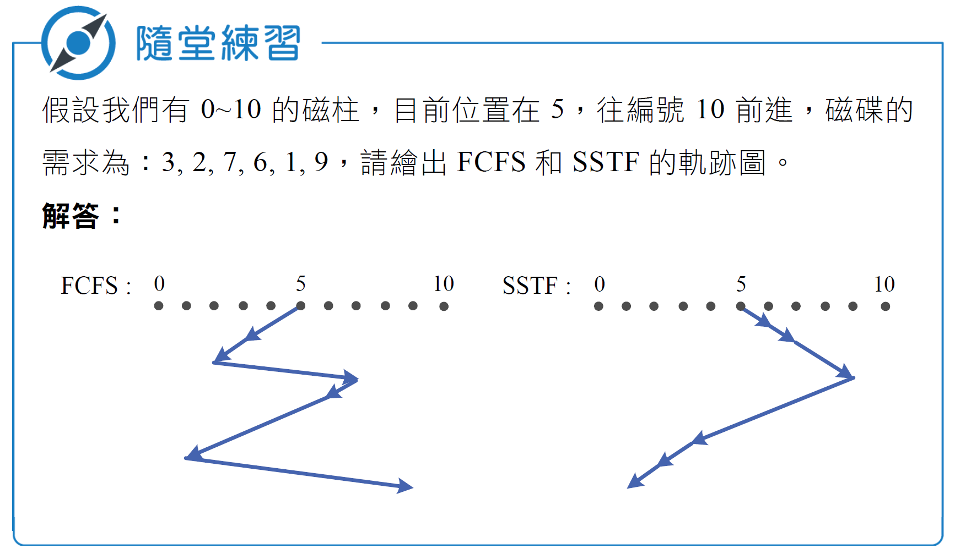
5.3記憶體管理

Slide 40
結 論
作業系統設計策略，主要包含行程管理、記憶體管理和儲存體管理，這些可以說是作業系統的核心設計。
另外一個發展趨勢就是物聯網 (Internet of Things)，未來的機器可能都要上網互相聯繫，因此就有必要設計一個簡單的作業系統當作它們聯繫的介面。

Slide 41

THE END

